Slide 1

Позивница

Slide 2

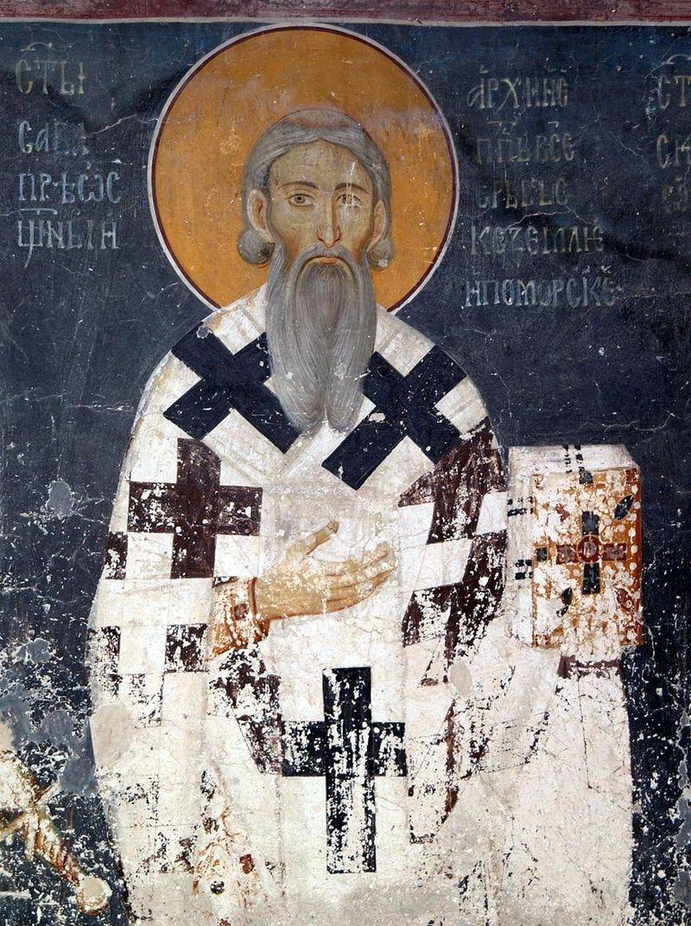
Поштовани,
Позивамо Вас на школску славу Светог Саву.
Свечана приредба са резањем славског колача
почиње у 12.00 часова
Добро дошли !

Slide 3
СВЕТИ САВА
У СУСРЕТ ШКОЛСКОЈ СЛАВИ – СВЕТОМЕ САВИ
Огледна основна школа „Владислав Рибникар“
Краља Милутина 10 и Светозара Марковића 31
позива вас на свечану приредбу која ће се одржати
27.12.2026. године у 12.00 часова.
Окупљамо се у духу Светосавља, сећања и одговорности, да бисмо подсетили на улогу Светог Саве као утемељивача српског школства и образовно-васпитног система,
али и на вредности које нас и данас обавезују — бригу о детету, човекољубље, заједништво и моралну снагу заједнице родитеља, деце и школе.
Кроз програм ученици ће осветлити Савин пут, његове вредности – знање, доброту, слогу и човекољубље –
као и питање ко су данас наследници Светог Саве у нашим школама:
ученици, учитељи и наставници у сарадњи са родитељима који свакодневно негују исте те вредности.
На ову свечаност позвани су ученици, родитељи, родитељи деце која су трагично изгубила живот у школи, родитељи преживеле деце и запослени школе, као и наставници који су завршили свој радни век у нашој школи, сарадници школе, и представници Министарства просвете, Српске православне цркве, града и локалне самоуправе, Школске управе, Института за ментално здравље, Друштва психолога Србије, представници Француске амбасаде и Француског института у Србији, као и представници МУП Србије, Полицијске станице Врачар.
Својим присуством заједно ћемо посведочити да је школа живо место знања, васпитања и брижности о деци, утемељено на светосавским вредностима.
Ово окупљање носи у себи радост заједништва и тишину сећања са дубоким поштовањем према болу који остаје део историје наше школе, који не заборављамо.
Окупљамо се да бисмо потврдили да је школа место где се чувају успомене, негује и сноси одговорност и гради радосна будућност у којој је дете у средишту сваке брижности.
Радујемо се тихо, молитвено, достојанствено и заједно,
у духу Светосавља.
Колектив ООШ „Владислав Рибникар“

Slide 4
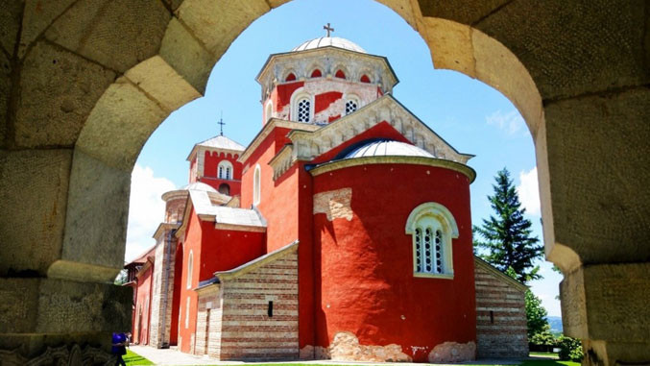
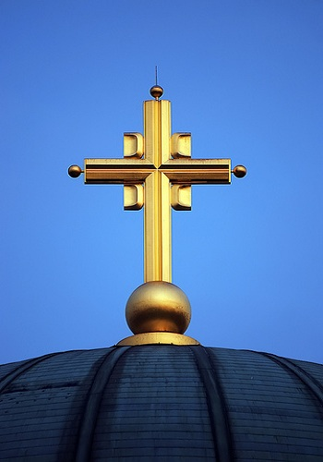
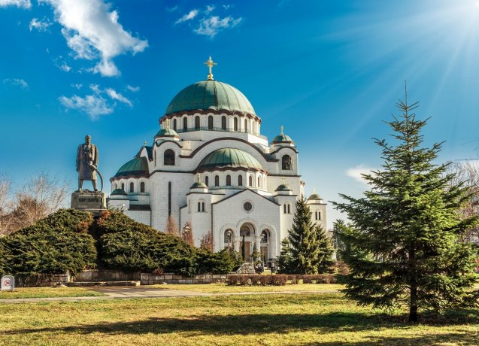
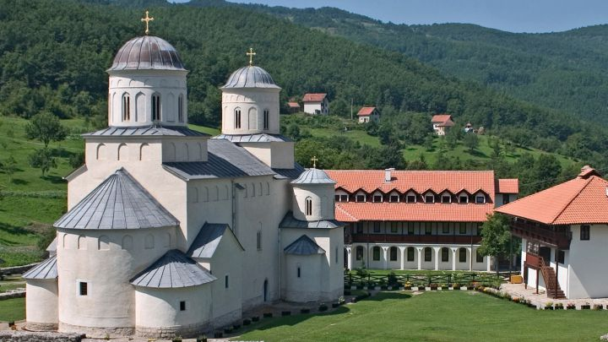
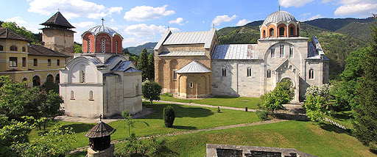
Школска слава Свети Сава

Slide 5
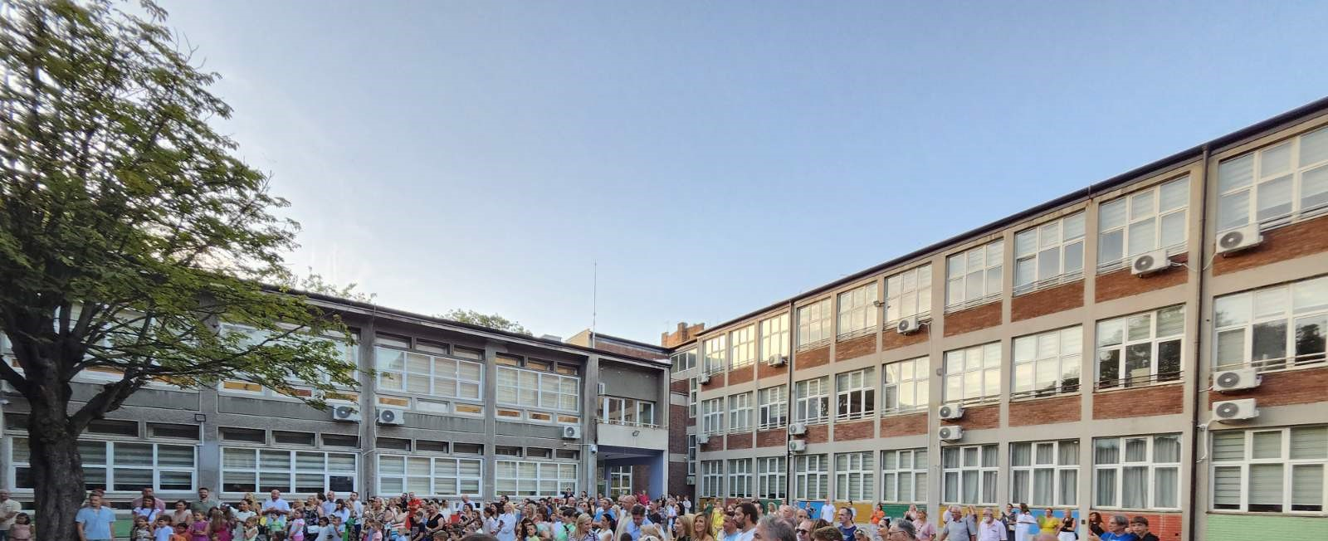
Срдачан поздрав !
https://os-ribnikar.edu.rs/

